Slide 1
Supervısed learnıng
Multıple lınear regressıon

Slide 2
Multıple lınear regressıon nedir ?
Basitçe çoklu regresyon olarak da bilinen çoklu doğrusal regresyon (MLR), bir yanıt değişkeninin sonucunu tahmin etmek için çeşitli açıklayıcı değişkenler kullanan istatistiksel bir tekniktir.
Çoklu regresyon, yalnızca bir açıklayıcı değişken kullanan doğrusal (OLS) regresyonun bir uzantısıdır.
MLR, ekonometri ve finansal çıkarımlarda yaygın olarak kullanılmaktadır.

Slide 3
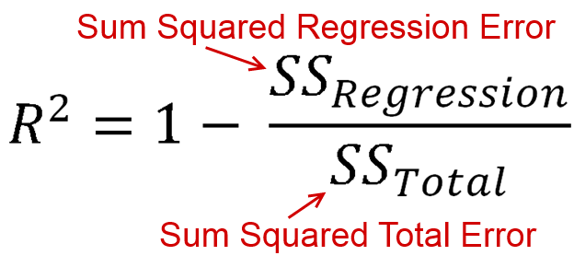
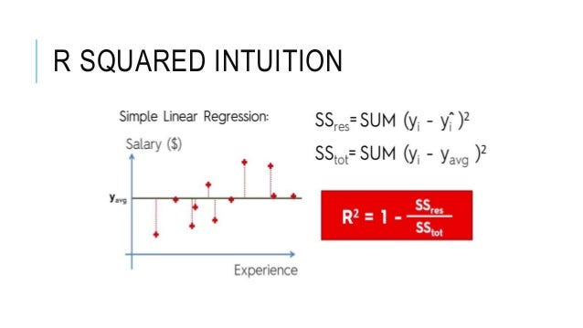
Belirleme katsayısı *
Makine öğrenmesinde R kare (R2 ) değeri, belirleme katsayısı veya çoklu regresyon durumunda çoklu belirleme katsayısı olarak anılır.
Regresyonda R kare, veri noktalarının uygun regresyon çizgisi etrafındaki dağılımını değerlendirmek için bir değerlendirme ölçüsü görevi görür. Bağımlı değişkenin değişim yüzdesini tanır.
Basitçe bağımsız değişkenlerce, bağımlı değişkenin açıklanabilme yüzdesi olarak ifade edilebilir.

Slide 4
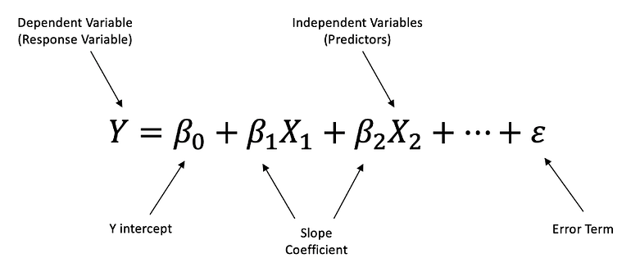
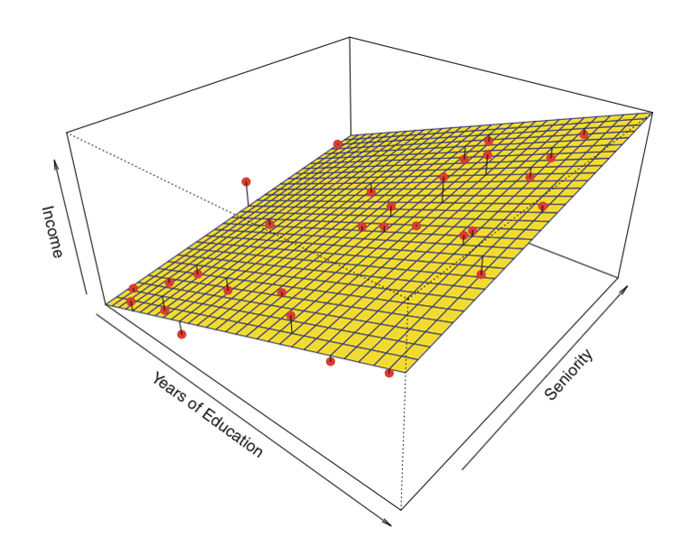
Multıple lınear regressıon

Slide 5
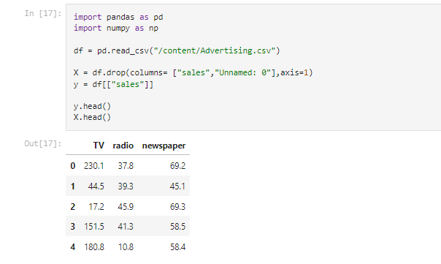
MULTIPLE LINEAR REGRESSION - CODE
Verisetini import ederek dataframe’e dönüştürüyoruz

Slide 6
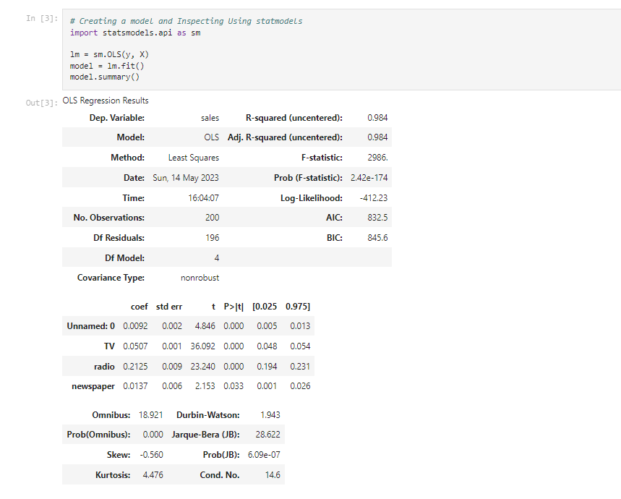
Ols
Sıradan en küçük kareler (OLS) regresyonu, doğrusal bir regresyon modelinde veri noktalarınıza mümkün olduğunca yakın düz bir çizgi bulmanıza yardımcı olan bir optimizasyon stratejisidir. OLS, katsayılarınız ve sabitiniz için tarafsız gerçek değer tahminleri bulmanıza yardımcı olabileceğinden doğrusal regresyon modelleri için en kullanışlı optimizasyon stratejisi olarak kabul edilir.

Slide 7
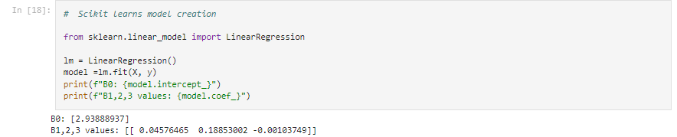
Bağımsız değişken (Features) kadar beta-katsayımız bulunmakta

Slide 8
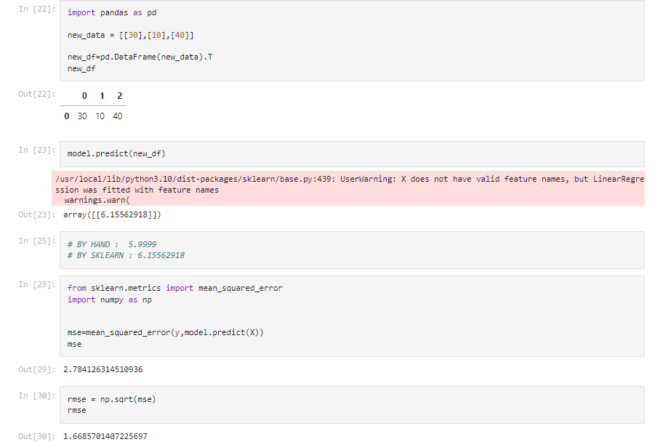
Hata Hesaplama

Slide 9
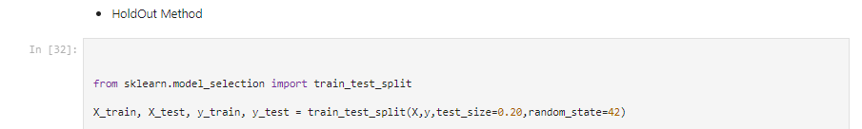
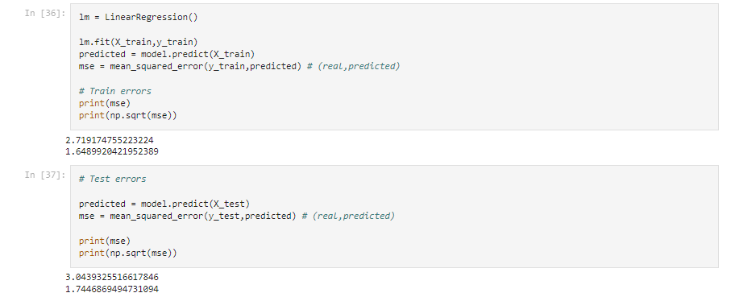
Modeli eğitme - Holdout mETHOD

Slide 10
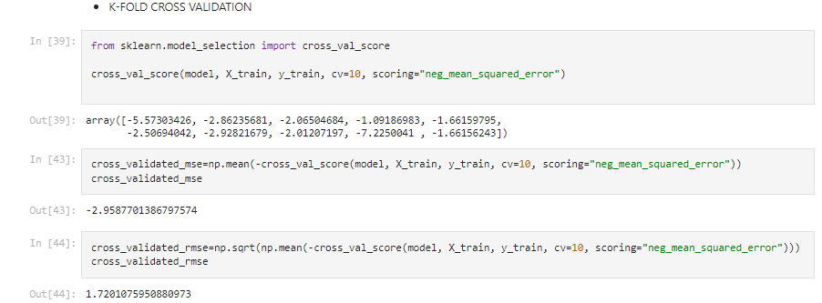
MODELİ EĞİTME – K-FOLD CROSS VALIDATION

